Slide 1






МДОАУ Детский сад № 79 «Аистёнок» г. Орска
2022 год

Slide 2
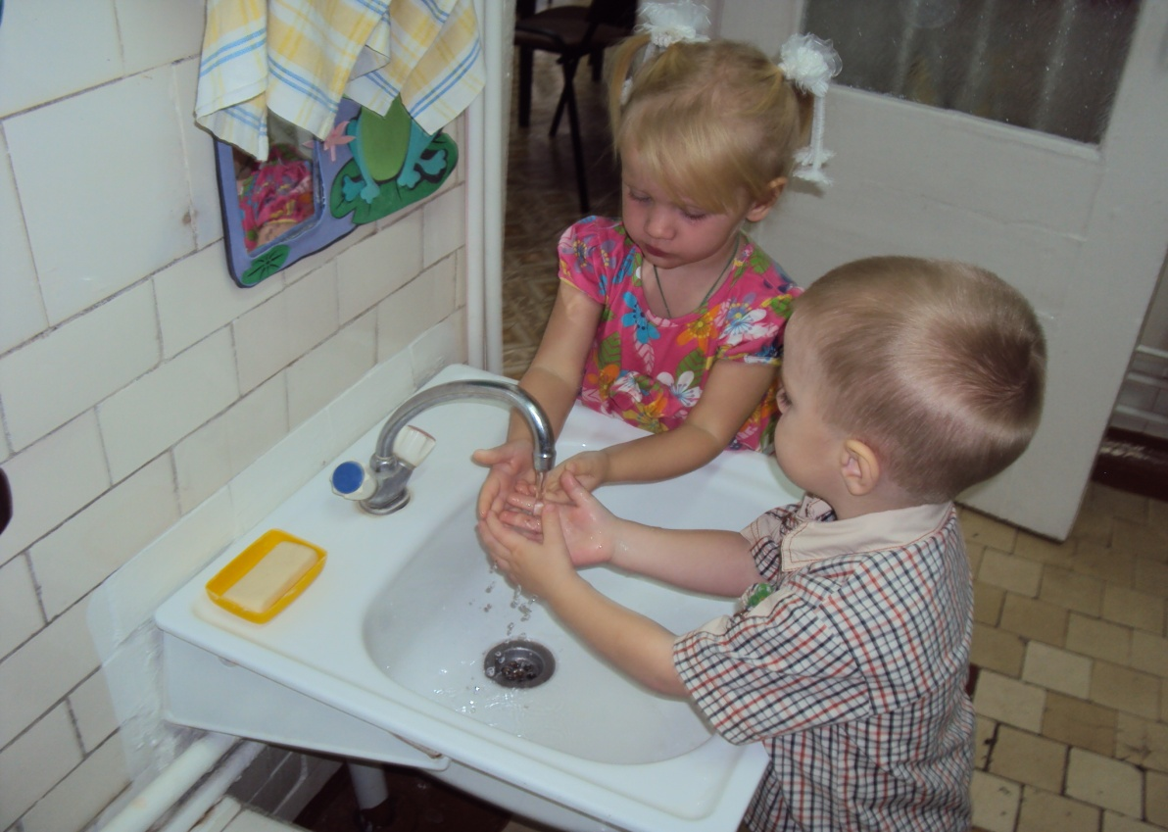
Воспитание культурно-гигиенических навыков у детей младшего дошкольного возраста в режимных моментах
Подготовила: воспитатель
Петрова И.Н.

Slide 3
АКТУАЛЬНОСТЬ
Гигиеническая культура столь же важна для человека, как и умение разговаривать, писать, читать. Уход за собой дарит человеку прекрасное ощущение чистоты, здоровья: каждая клеточка организма начинает жить в оптимальном режиме, не огорчая ее владельца. Сколько радости доставляет человеку ощущение хорошо и слаженно работающего организма!
Известно, что самые прочные привычки формируются в детстве, при этом, как полезные, так и вредные. Поэтому, очень важно с самого раннего детства прививать и закреплять привычки, укрепляющие физическое и психическое здоровье детей, а также формировать навыки правильного и безопасного поведения.
Проблема формирования культурно-гигиенических навыков у детей младшего дошкольного возраста является одной из самых актуальных, и насколько она изначально будет продумана, организована и продолжена в семье, настолько и будут сформированы правильные стереотипы действий ребенка.

Slide 4
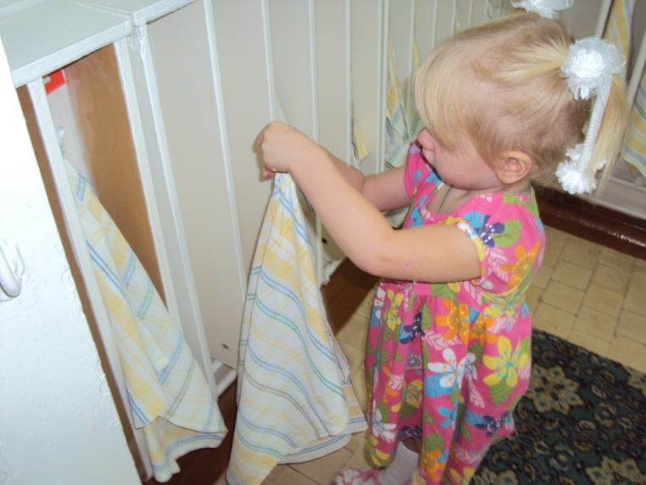
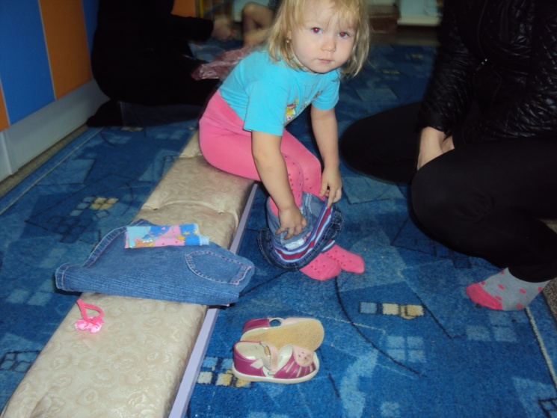
ЦЕЛЬ:
Развитие культурно – гигиенических навыков у детей младшего дошкольного возраста в разных видах деятельности, объединение родителей и детей в единой познавательно-исследовательской деятельности по формированию привычки к здоровому образу жизни.

Slide 5
ЗАДАЧИ:
1. Развивать культурно-гигиенические навыки у детей младшего дошкольного возраста.
2. Закреплять представления о правилах личной гигиены; уточнить и систематизировать знания детей о необходимости гигиенических процедур.
3. Воспитывать у детей желание выглядеть чистыми, аккуратными и опрятными.
4. Обогатить предметно-развивающую среду группы.
5. Укрепить связи между детским садом и семьёй, изменить позицию родителей в отношении своего здоровья и здоровья детей.

Slide 6
Ожидаемые конечные результаты
реализации проекта:
с помощью взрослого приводить себя в порядок;
пользоваться индивидуальными предметами (носовым платком, салфеткой, полотенцем, расчёской, горшком);
держать ложку в правой руке;
по порядку одеваться и раздеваться;
при небольшой помощи взрослого снимать одежду и обувь (расстёгивать пуговицы спереди, застёжки на липучках);
аккуратно складывать снятую одежду.

Slide 7
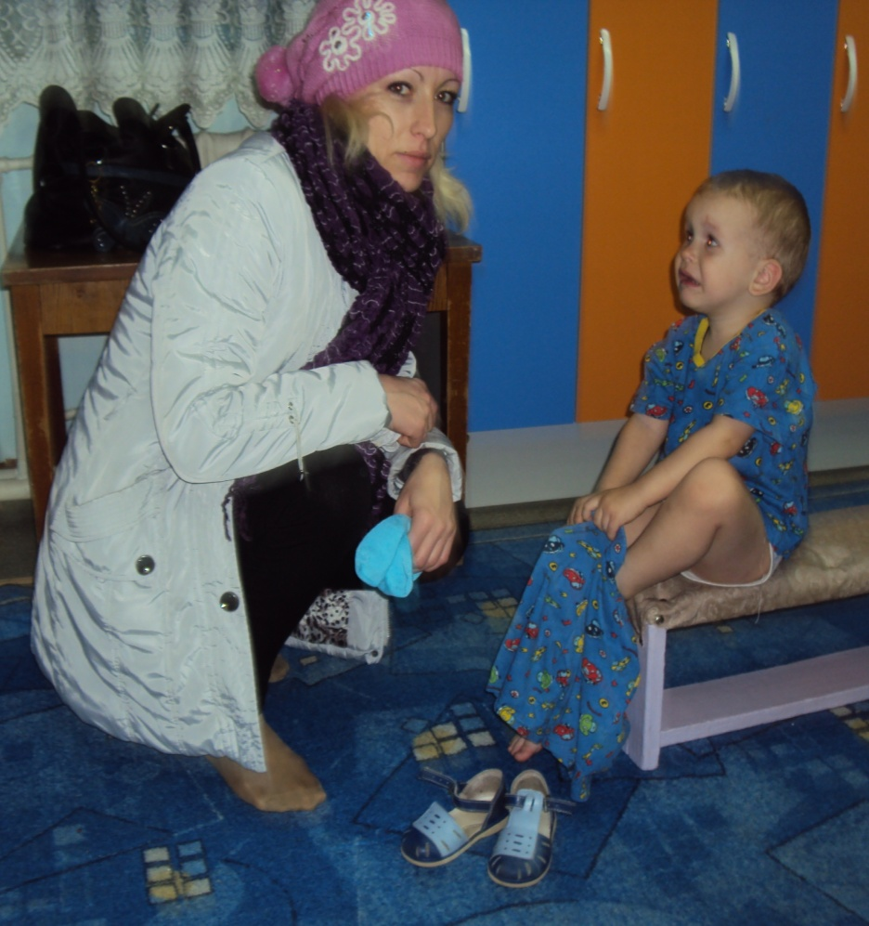
Возможные риски
*Небольшой опыт детей по данному вопросу.
*Стремление родителей переложить ответственность за воспитание детей «на плечи детского сада».
*Не полностью созданы условия в детском саду для воспитания культурно-гигиенических навыков.

Slide 8
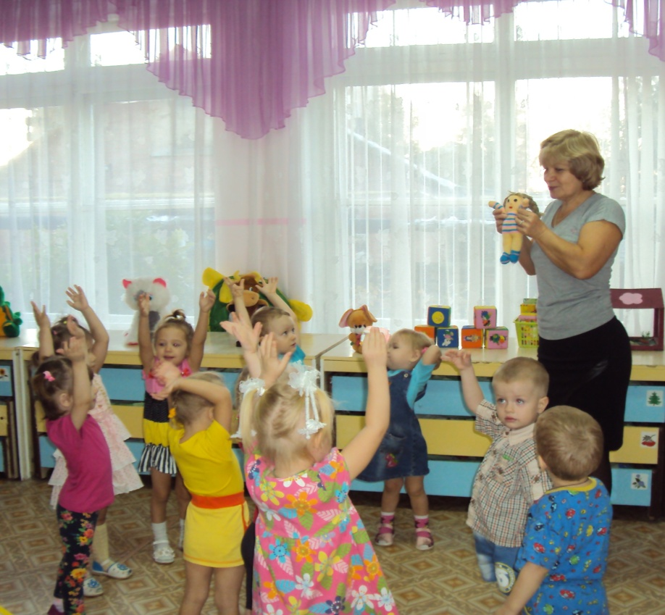
СПОСОБЫ ПРЕОДОЛЕНИЯ
*Обогащение знаниями, умениями, навыками через режимные моменты, игру, беседы, занятия.
*Индивидуальная беседа, консультации, родительские собрания, наглядная информация.
*Обеспечение благоприятных условий в детском саду (тёплая вода, индивидуальные предметы гигиены и т.д.) .

Slide 9
МОНИТОРИНГ ОБРАЗОВАТЕЛЬНОГО ПРОЦЕССА количество детей во 2 младшей группе 20 человек
ОКТЯБРЬ 2021-
май 2022
Одеваются, раздеваются
89%
84%
16%
11%

Slide 10
Правильно умываются
89%
79%
11%
21%
Проявляют навыки опрятности
89%
63%
11%
37%

Slide 11
Пользуются индивидуальными предметами гигиены
95%
68%
32%
5%
Прием пищи
74%
68%
32%
26%

Slide 12
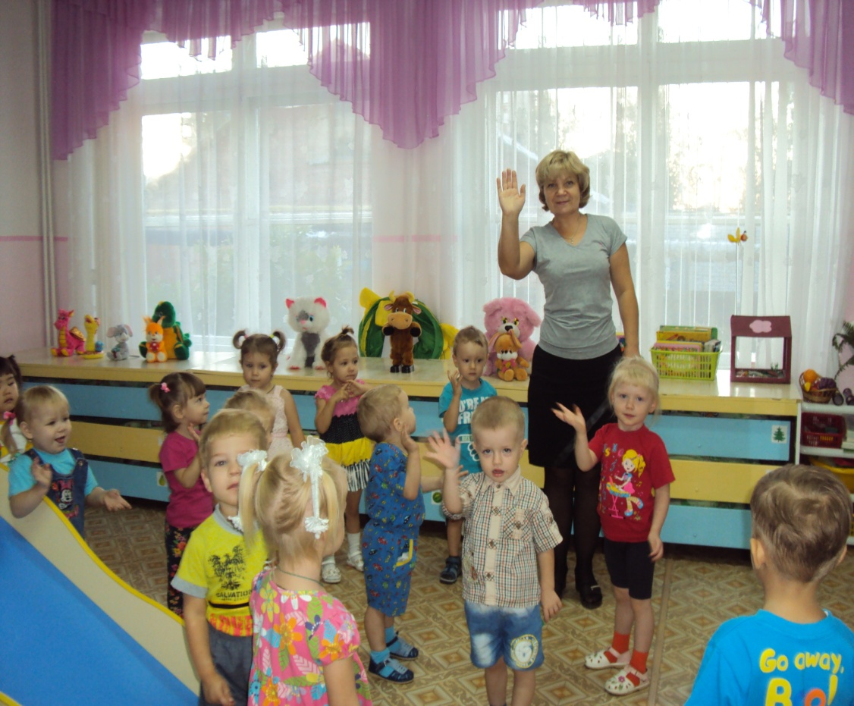
Пути формирования культурно-гигиенических навыков
в группе «Солнышко»
1 ПУТЬ
Становление орудийных
и соотносящих действий.
2 ПУТЬ
Перенос КГН
в игровую воображаемую ситуацию.
3 ПУТЬ
Использование КГН
в труде
по самообслуживанию.

Slide 13
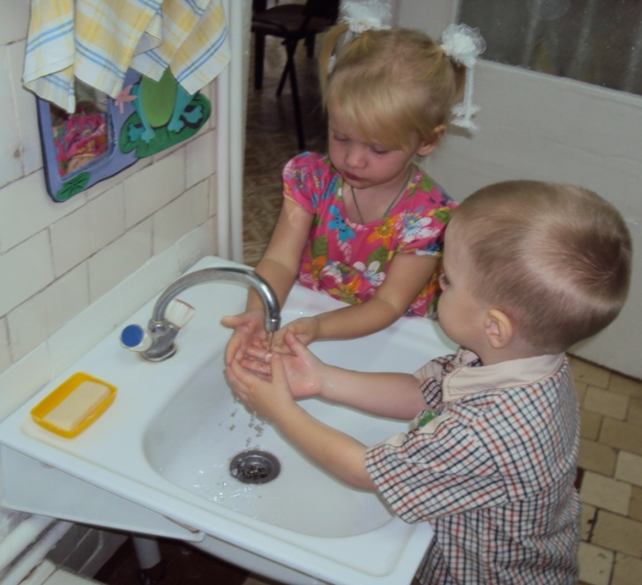
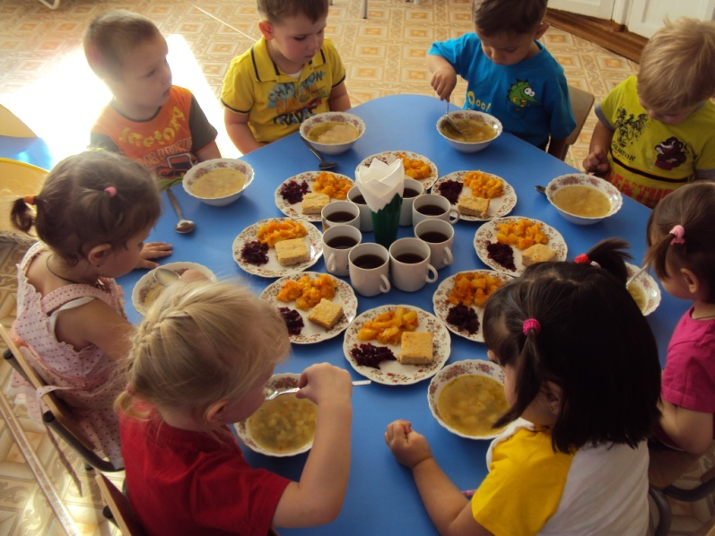
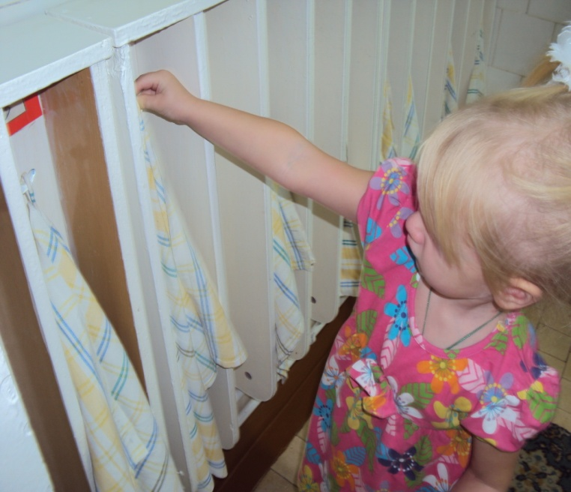
1 ПУТЬ Становление орудийных и соотносящих действий

Slide 14
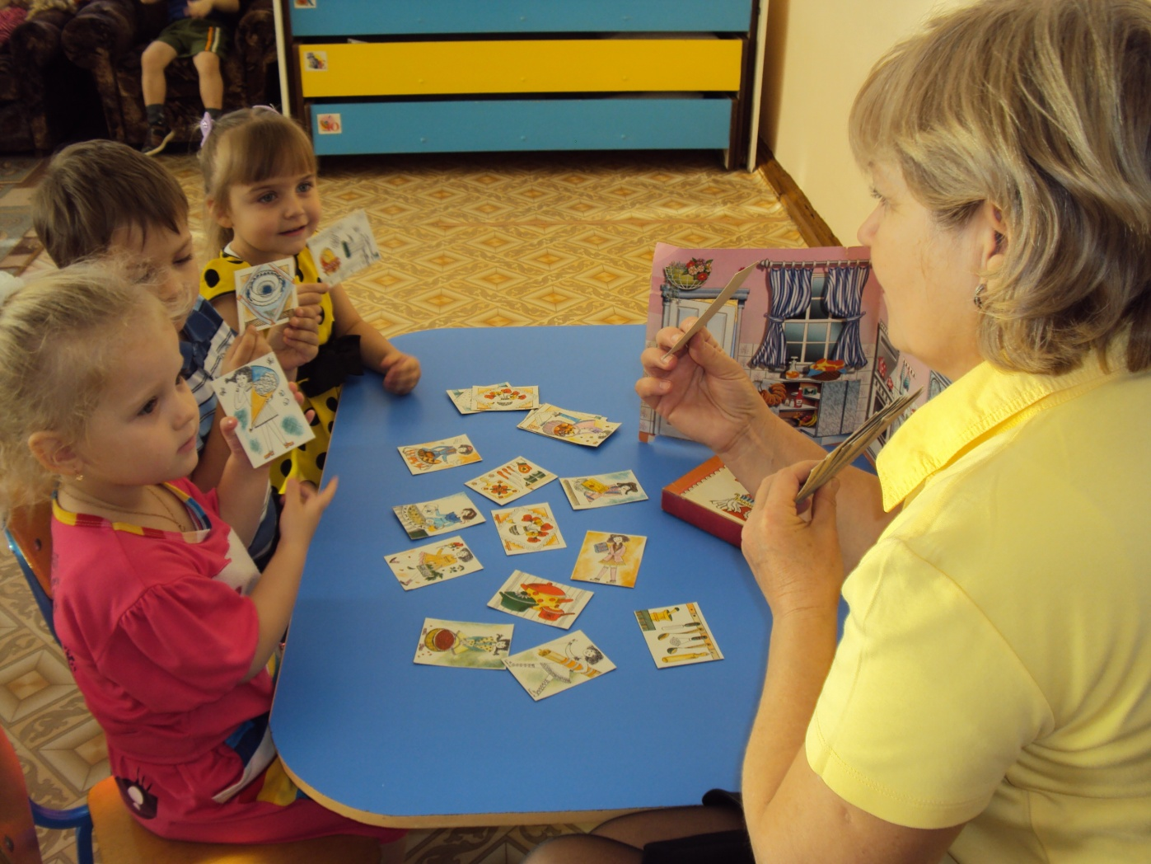
2 ПУТЬ Перенос КГН в игровую воображаемую ситуацию

Slide 15
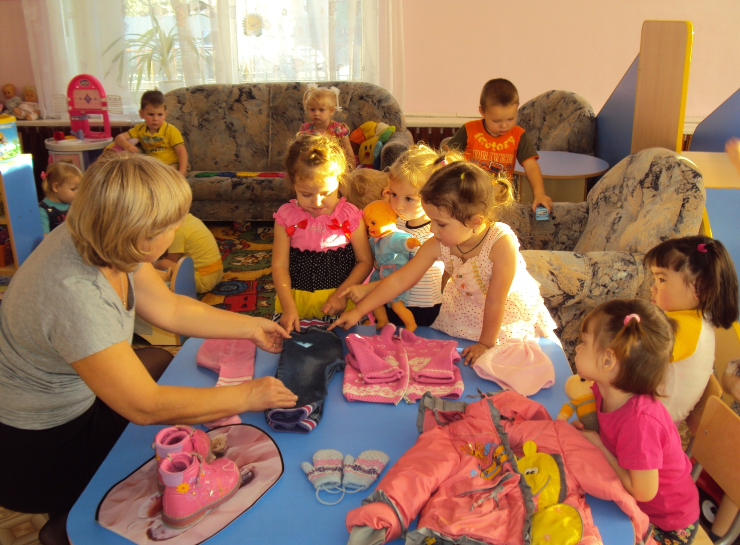
УЧИМ ОДЕВАТЬСЯ ДЕВОЧЕК

Slide 16
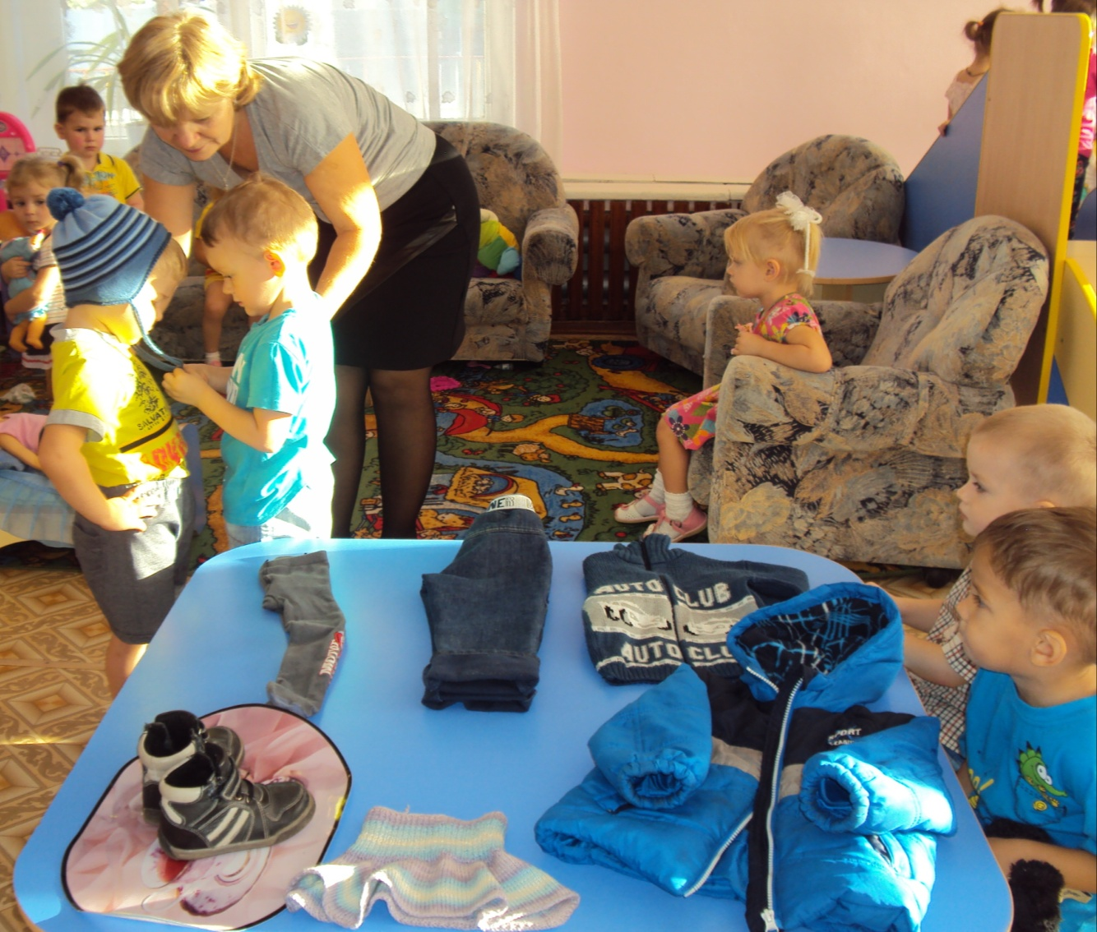
УЧИМ ОДЕВАТЬСЯ МАЛЬЧИКОВ

Slide 17
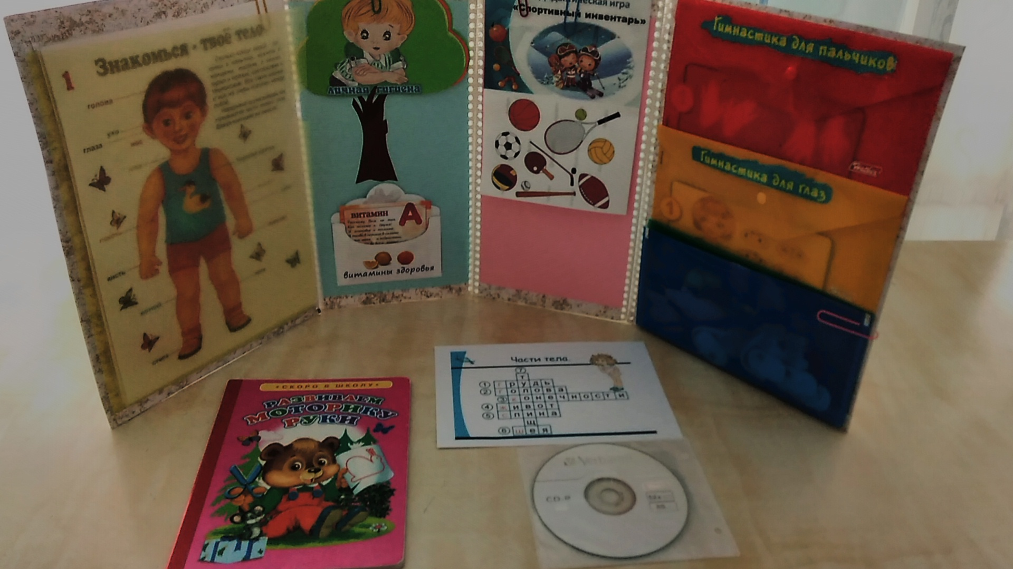
Лепбук « Будь здоров!»

Slide 18
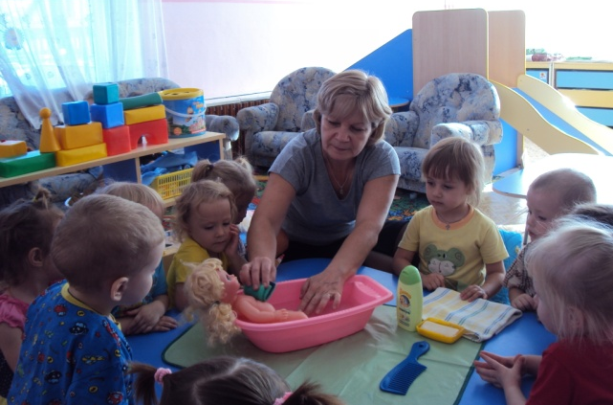
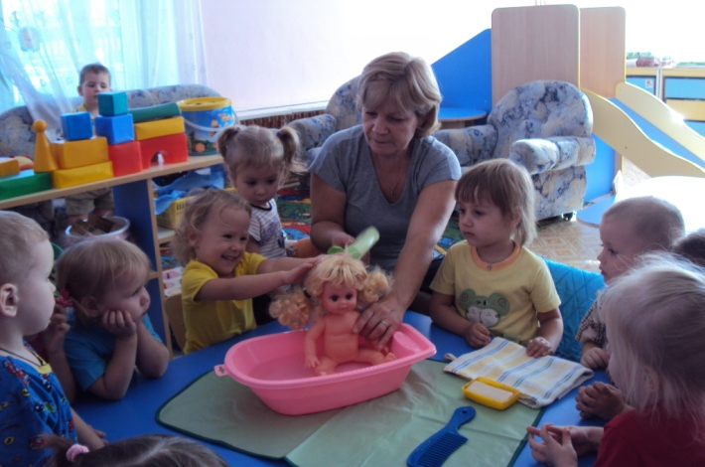
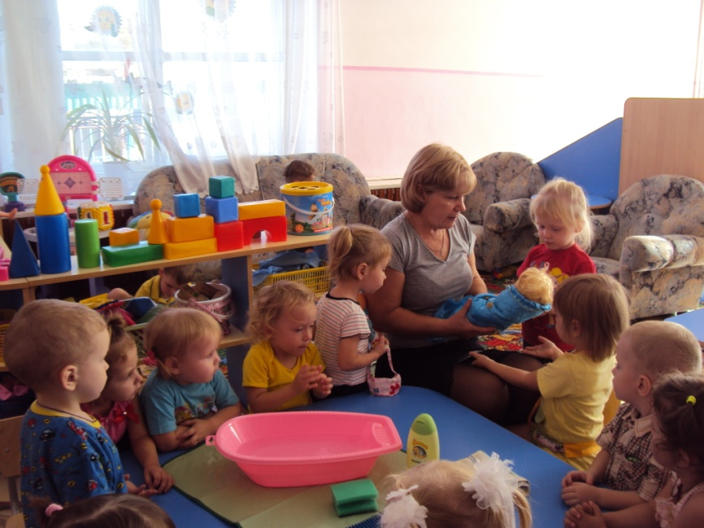
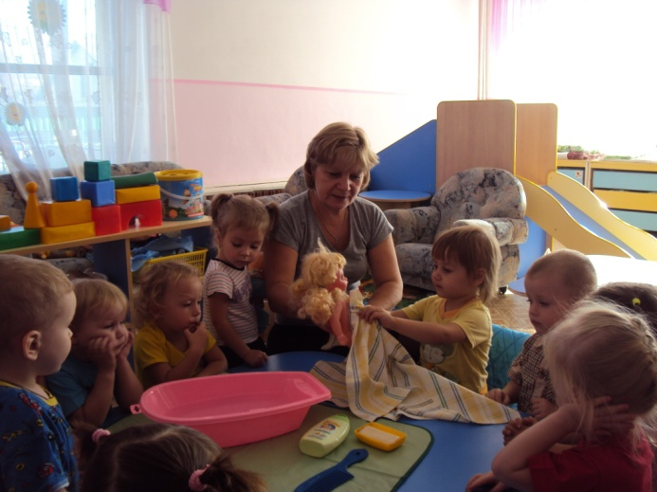
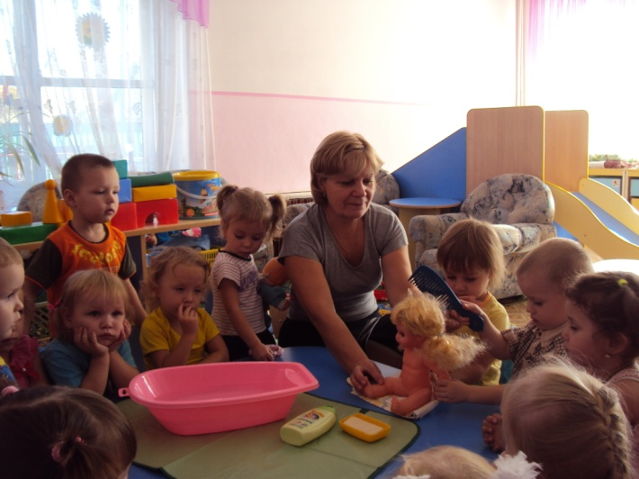

Slide 19
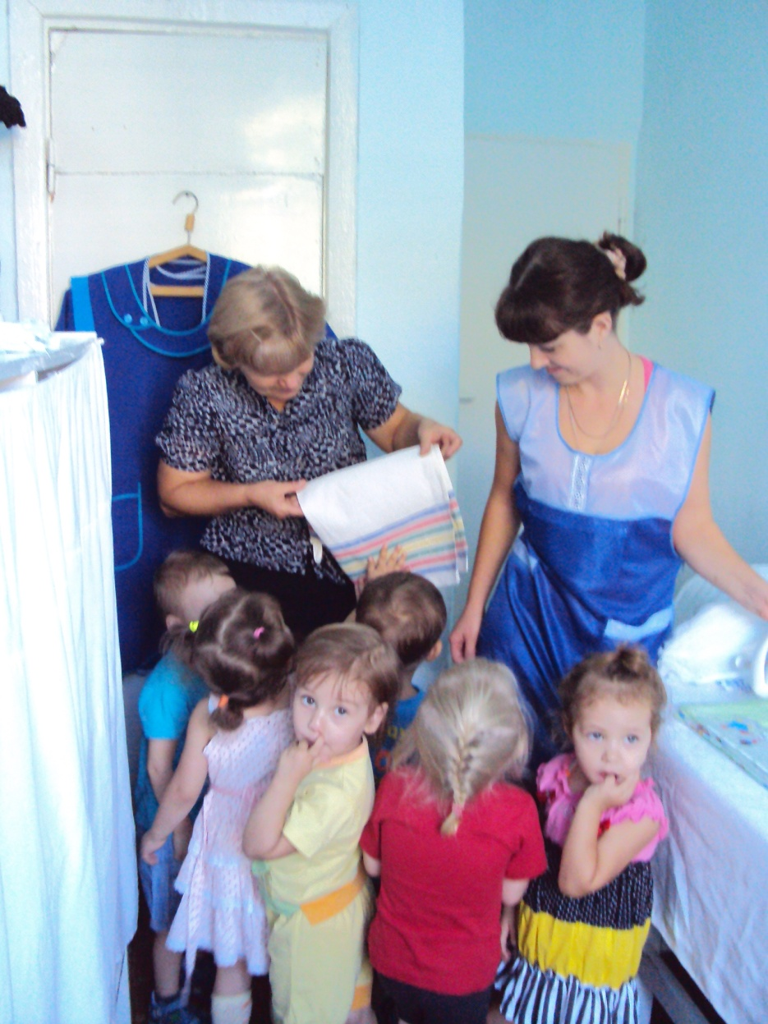
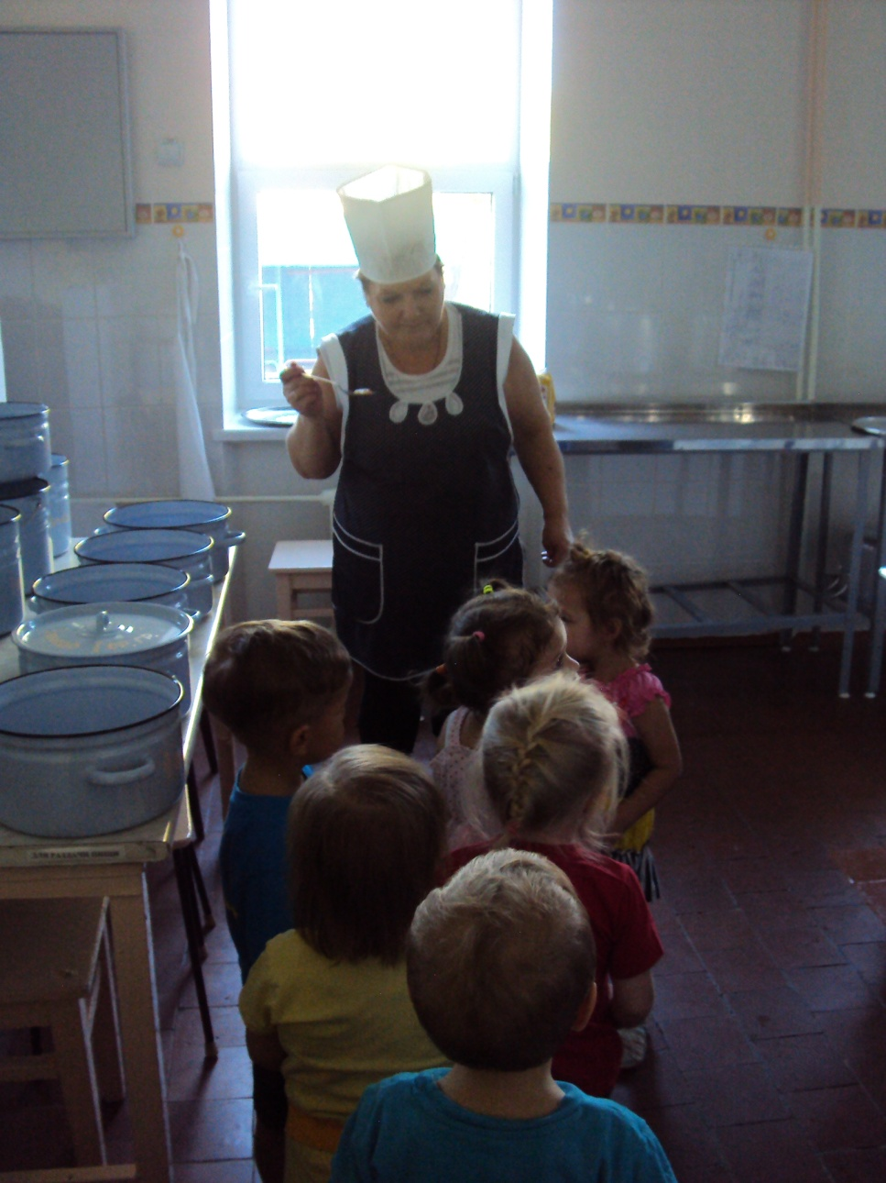
ЭКСКУРСИЯ
В ПРАЧЕЧНУЮ И НА КУХНЮ

Slide 20

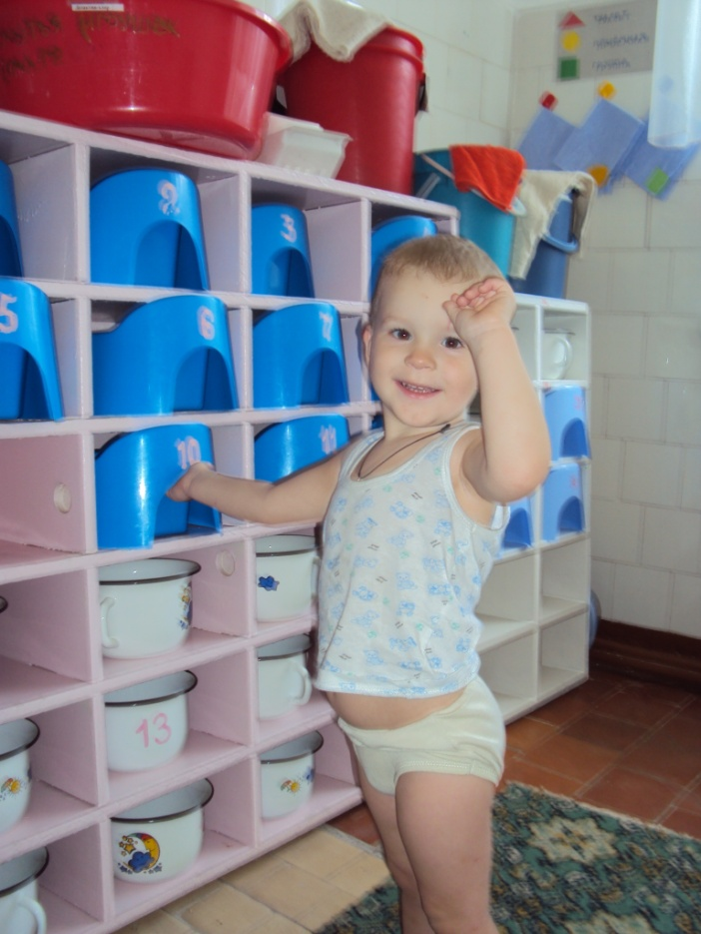
3 ПУТЬ Использование КГН в труде по самообслуживанию

Slide 21
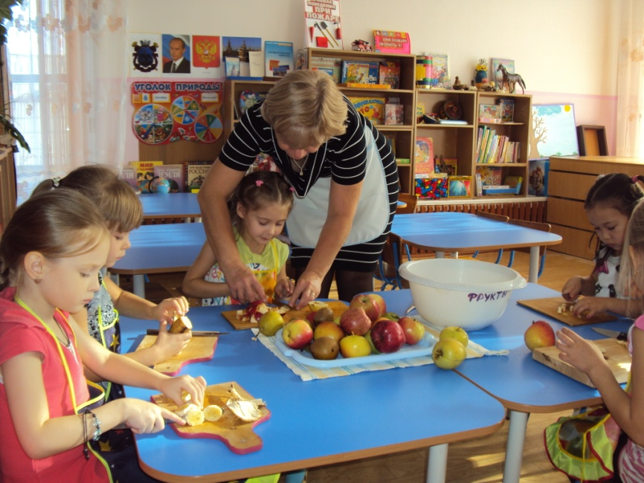
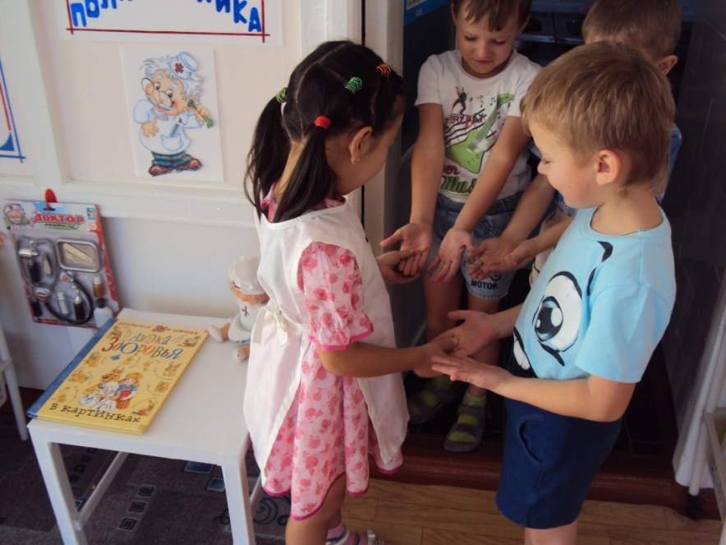
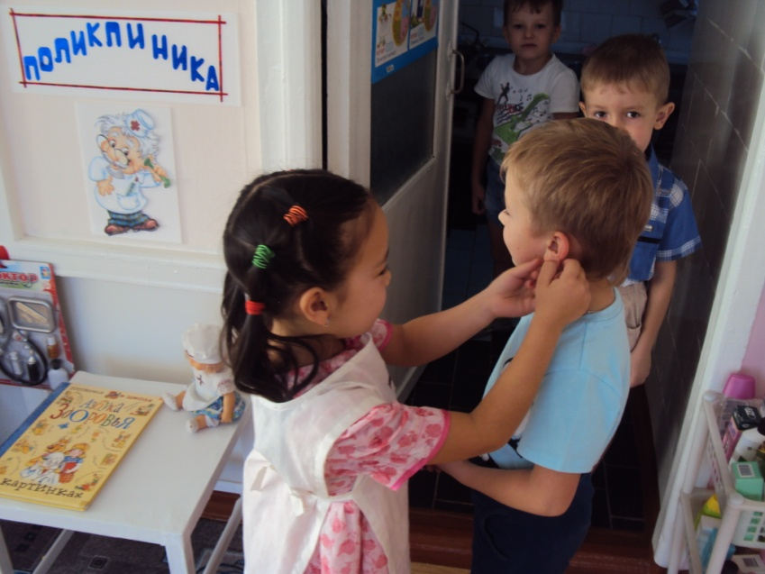
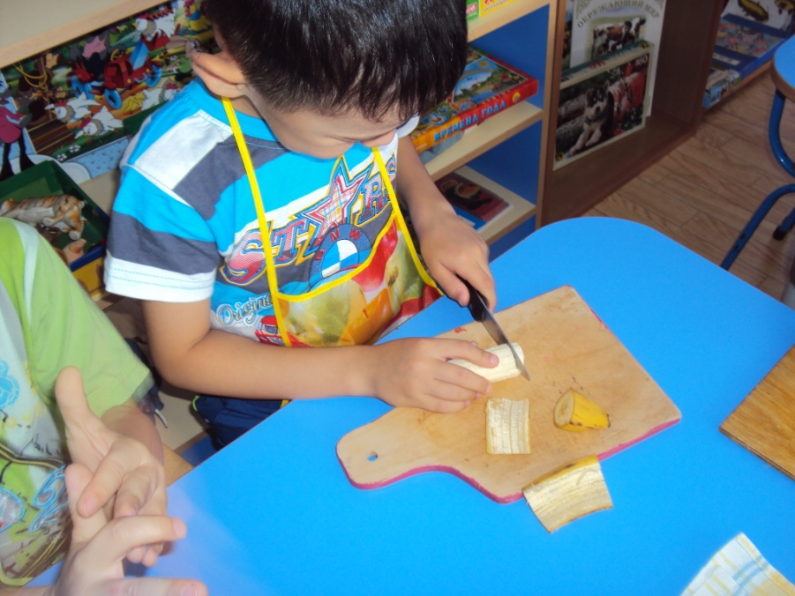

Slide 22
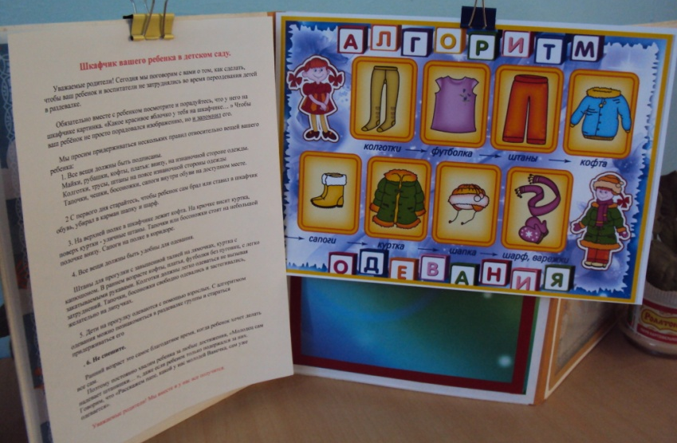
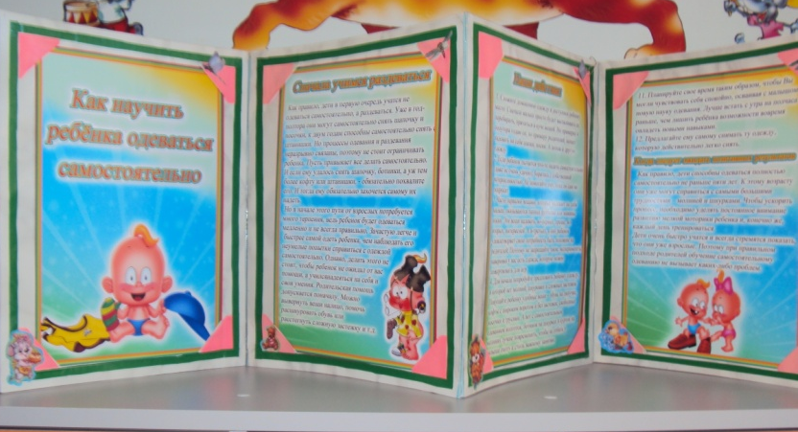
ФОРМЫ РАБОТЫ С РОДИТЕЛЯМИ
Индивидуальные беседы.
Консультации.
Стендовая информация.
Анкеты – опросники, буклеты.
Родительские собрания.
Пропаганда семейного
воспитания
Выставка литературы(художественной,
методической).

Slide 23
Работа с родителями.
Проведено вводное анкетирование с целью определения уровня развития к.-г. навыков у детей.
Консультации « К.-г. Навыки и их значение в развитии ребёнка», « Использование игровых методов и фольклора в формировании к.-г. навыков у малышей» и др.
Выступление на родительском собрании с докладом «Приучаем детей к здоровому образу жизни».
Открытое занятие для родителей «Купаем куклу Катю».

Slide 24
Работа с пед.коллективом.
Консультация на тему «Фольклор в работе с детьми младшего возраста и его роль в воспитании к.- г. навыков».
Мастер-класс открытого занятия «Путешествие в страну Чистоты и Здоровья».
Творческий отчёт по самообразованию на педсовете.

Slide 25
